Slide 1
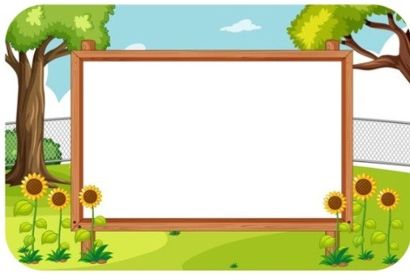
PHÒNG GIÁO DỤC & ĐÀO TẠO HUYỆN AN DƯƠNG
TRƯỜNG MẦM NON QUỐC TUẤN
TRÒ CHƠI
BÉ VỚI AN TOÀN GIAO THÔNG
Độ tuổi: 3- 4 tuổi
Giáo viên: Nguyễn Thị Hòa

Slide 2


BÉ VỚI AN TOÀN GIAO THÔNG
- Cách chơi: Bé kích chuột vào những bức tranh có hành vi đúng khi tham gia giao thông.
- Luật chơi: Nếu bé chọn đúng sẽ xuất hiện tiếng vỗ tay hình mặt cười, nếu bé chọn sai sẽ xuất hiện tiếng boms hình mặt mếu.

Slide 3

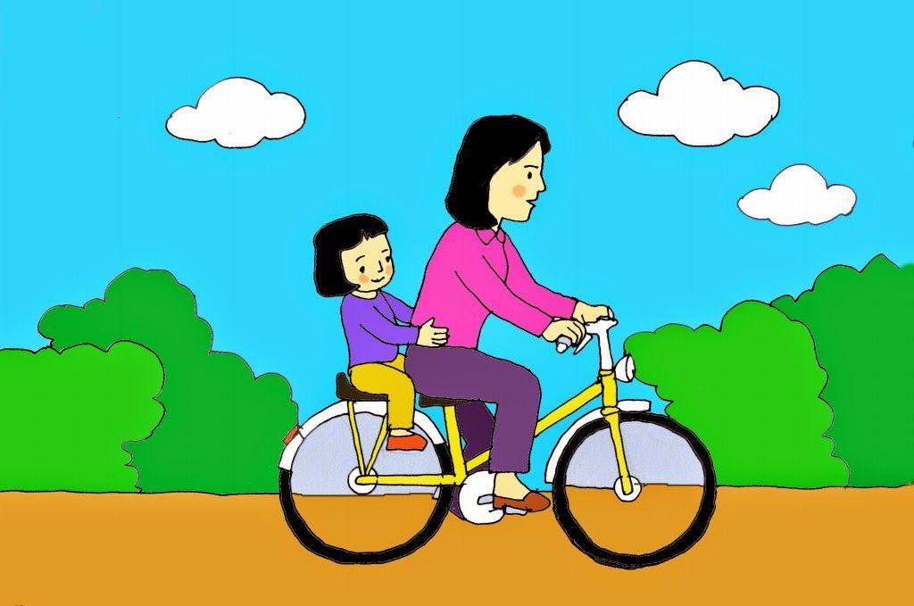
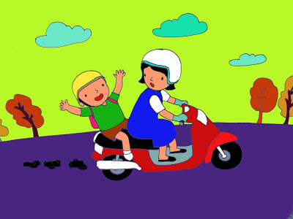



Khi ngồi xe đạp bé bám vào người lái xe
Khi ngồi xe bé không bám vào người lái xe

Slide 4
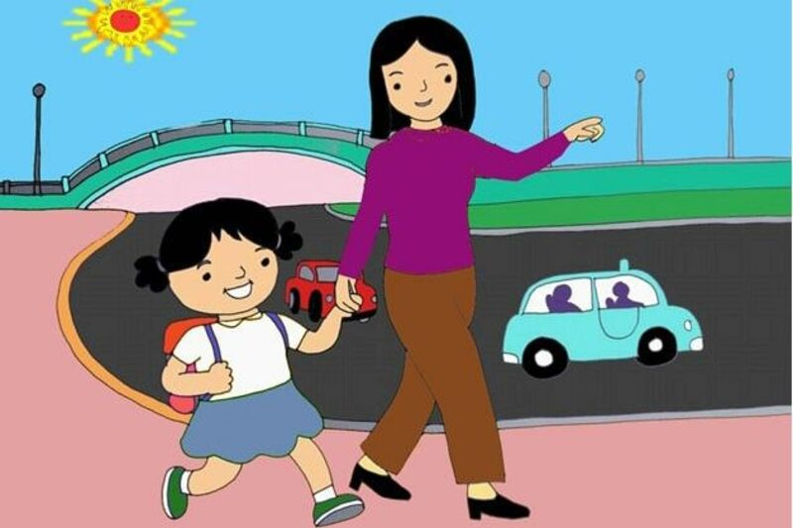
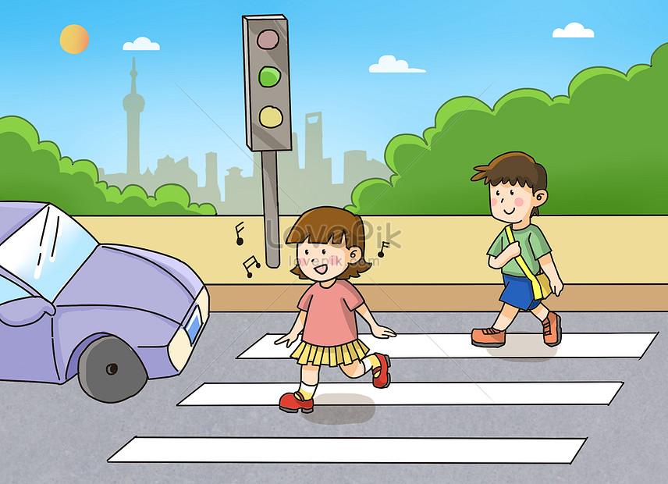
Khi đi ra đường phải có người lớn dắt
Khi đi ra đường phải có người lớn dắt

Slide 5
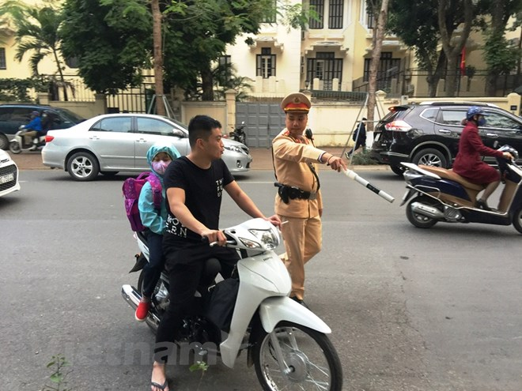
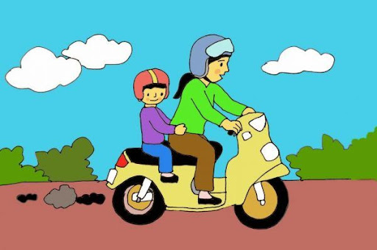
Khi đi ra đường phải có người lớn dắt
Khi đi ra đường phải có người lớn dắt

Slide 6
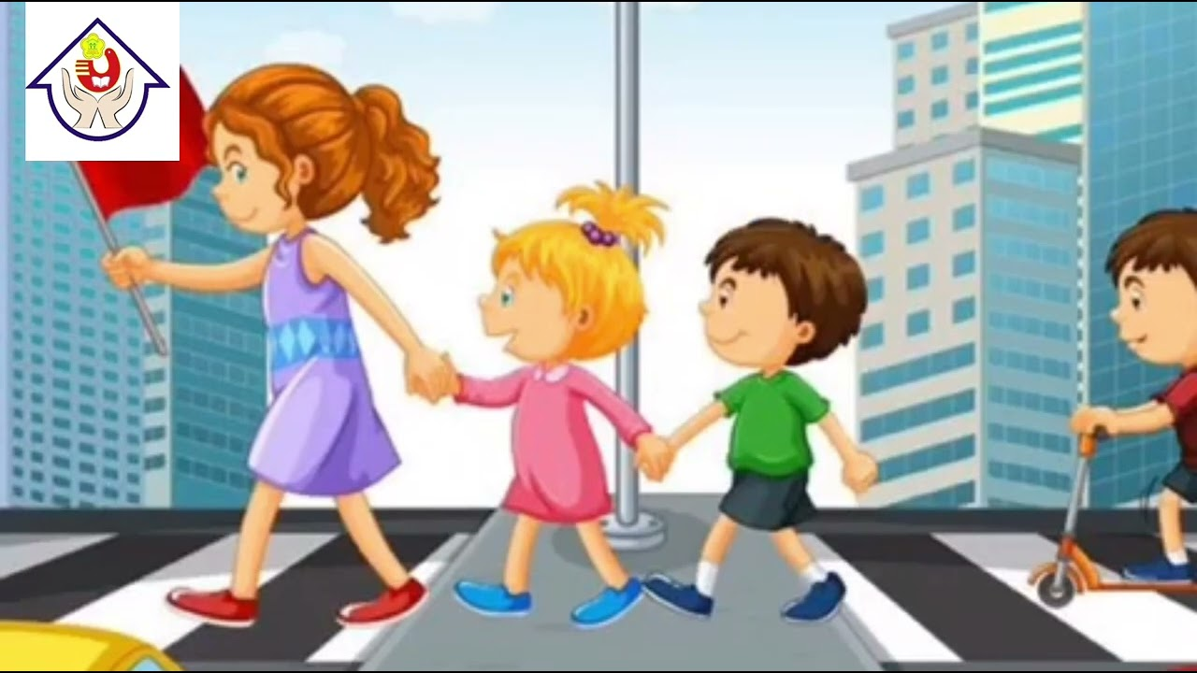
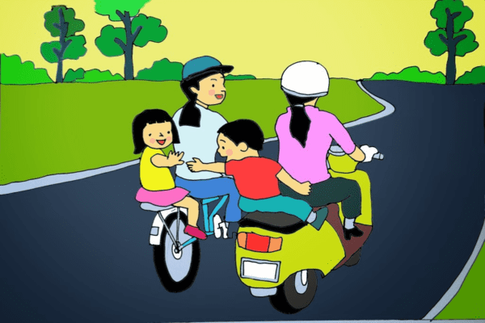
Bé đi ra ngoài đường khi có người lớn dắt
Ngồi sau xe không được nô đùa

Slide 7
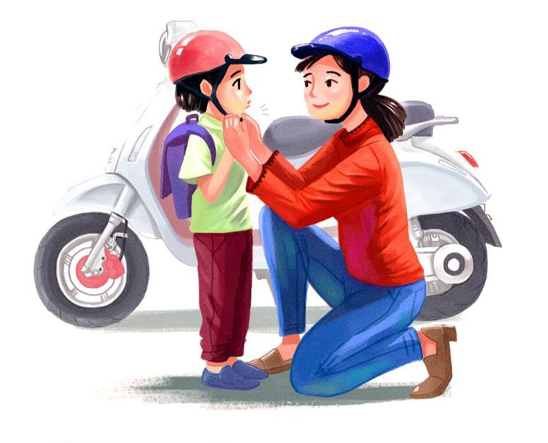
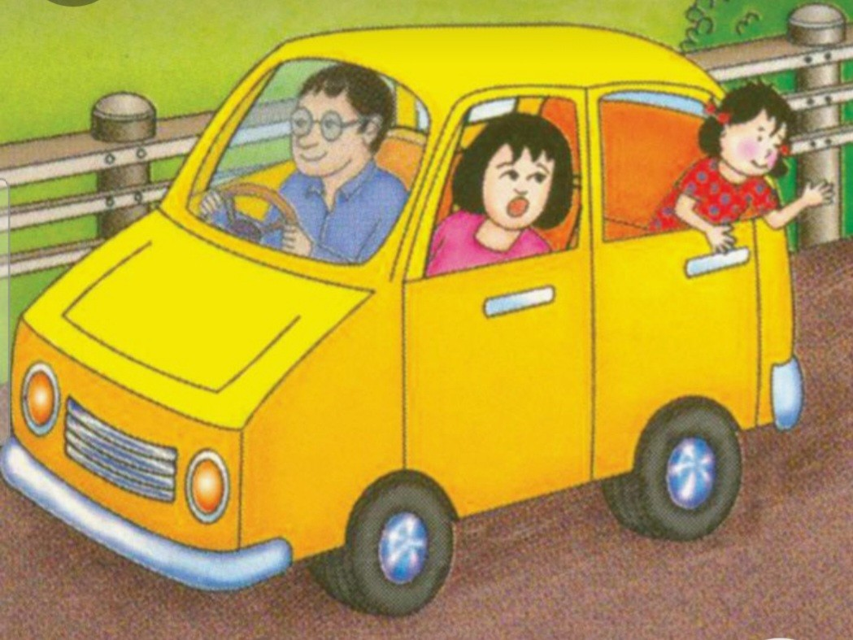
Đội mũ bảo hiểm trước khi lên xe
Ngồi xe không được thò đầu ra ngoài

Slide 8

GIÁO DỤC
Khi tham gia giao thông không được đi ra đường khi không có người lớn dắt, không được vượt đèn đỏ, không chơi ở đường. Khi ngồi trên xe ô tô không được cho tay, thò đầu ra ngoài cửa sổ. Khi đi xe máy phải đội mũ bảo hiểm.

Slide 9


